Slide 1
SCNV
19 December 2024

Slide 2
Dagordning
Inledning
Genomgång av dagordningen
Föregående minnesanteckningar
Rapporter
Rapporter från nationell- och regional nivå
Dialog: Regionalt stöd från RSS i omställning SoL
Information: Hemsjukvårdsavtal
Information: Serviceavtal
Information/dialog: LPO/nomineringar
Beslut : Nomineringar
LAG självskadebeteende
LAG Undernäring
SPAK
Arbetsgrupp, framtagande av dokument av hanterings- och kostnadsansvar av förbrukningsartiklar till enskild patient
SCHNV mötesstruktur 2025
Ordförande 2025
Övriga frågor

Slide 3
4. Rapporter & delgivningar

Slide 4
Information och återkoppling från SKR:s nationella socialchefsnätverk
5-6 december SKR

Slide 5
SKR nationellt socialchefsnätverk Dag 1, 5 december
Vårdavgifter för SIS, kraftig ökning av priser, beslut inte fattat än men prel ökar kostnaderna med 12 resp. 15 %, LVU och LVM.
HVB-hem, en nationell kunskapsbank, ngn form av lista på alla hem och lediga platser. SKR utreder vidare.
Aktivitetskrav inom försörjningsstöd, handläggning och krav, bedömning.
Äldreomsorgslyftet, förslag att fortsätta, önskas långsiktigt 10 års satsning, flexibelt, göras om till omsorgslyft för att involvera funktionshinderområdet bl. a
Språkkrav, förslag att träda i kraft 1 jan -26, tillsyn av IVO för att se att arbetsgivaren leder upp till kraven. Kommer bara gälla äldreomsorgen.
Socionomexamen, utredning pågår, utredning ka redovisas 28 februari -25, i förslagen finns specialistutbildning, kvalificerade karriärtjänster och statlig finansiering behövs det också för att möjliggöra att socionomer går specialistutbildning?
Aktuellt från socialstyrelsen – fokusområden, Nya SoL, tidigt stöd till familjer, särskilt fokus på brott, ökad kunskap om våld i nära relationer, kompetensförsörjning i äldreomsorgen, hjälp till Ukraina.

Slide 6
Dag 2, 6 december
Placerade barn – workshop med skolchefer, förslag att sprida SAMS som en del i ett mer systematiskt likartat arbete runt dessa barn.
Nära vård - Hur förändrar man komplexa system? Bedömt att det kommer ta 10 år av utredare, hela omställningen. Läs och lyssna, näravårdpodden , webbsändning och rapport hur det går med omställningen. Medel kommer gå att rekvirera, beslut troligt 19 december
Nära vård och nya Sol, hur hänger det ihop? Lyssna på Avsnitt 200! - Välfärdsomställning - socialtjänst och Nära vård - Näravårdpodden - en podcast från SKR | Lyssna här | Poddtoppen.se
Stärkt medicinsk kompetens i KHoS – Utredningen gått ut på remiss ska vara inlämnat 12 mars och huvudförslagen är; Läkarmedverkan bör stärkas inom befintliga strukturer. 4 förslag läkare och 5 förslag kompetensförsörjning
Verksamhetssystem för socialtjänsten –Ett nationellt system? Nuläge, omvärldsbild och diskussion. Vi skulle vinna på en gemensam standard, tid och resurser går åt i att bygga för varje kommun idag, skulle kunna skapa gemensamma processer.
SKRs nationella brukarundersökningar – Förslaget är vartannat år men kan genomföras lokalt varje år om kommunen vill. Frigör tiden för att bättre hinna använda resultaten och koppla till övrigt kvalitetsarbete.

Slide 7
Äldreomsorgen

Slide 8
På gång från regeringen
Utredningar
Anhörigutredningen- remitterad
Stärkt medicinskt kompetensen i kommunal Hälso sjukvård - betänkandet avlämnat
Språkkrav för personal i äldreomsorgen
I budgetpropositionen
Stärkt stöd till anhöriga – bla. portal för anhöriglinjer
Fast omsorgskontakt i särskilt boende – 1 juli 2026
Fortsatt stöd till utveckling av digitala arbetssätt och välfärdsteknik
Stärkt kunskapsstyrning för äldreomsorgen

Slide 9
Satsning på kunskapsstyrningen – äldreomsorg
100 miljoner årligen 2025-2027 till RSS
Äldre och demens – Oklart HUR
Ingen överenskommelse med SKR
Socialstyrelsen kommer ansvar för fördelningen
Hur och när? Arbete pågår på Socialdepartementet

Slide 10
Jämställd socialtjänst – delta i workshopserie

Slide 11
Fem fördjupande workshops under 2025
Vill du få konkreta verktyg att jobba med jämställdhet, öka kunskapen och dela erfarenheter med andra?
Kostnadsfritt

Slide 12
Anmäl dig här
Målgrupper
Datum
Chef
Förtroendevald
Verksamhetsutvecklare/strateg
Projektledare/samordnare för nya socialtjänstlagen
Utvecklingsledare inom RSS (regionala samverkans- och stödstrukturer
Digitalt kl.9-12
23 januari
13 mars
29 april
17 juni
9 september

Slide 13
Regionalt stöd i omställningen Nya SoL
Föredragande: Caroline Mörk, utvecklingsledare RSS

Slide 14
RSS kartläggning av lokala behov av regionalt stöd i omställningsarbetet
Processen ”kartläggning av socialtjänstens insatser”- våren 2024
- Fem workshops i det regionala nätverken samt ytterligare en fördjupande heldags workshop tillsammans
Dialog och workshop i SCHNV och VFR- våren 2024
Länsdialog Nya SoL- hösten 2024

Slide 15
Vägval om regionalt stöd Nya SoL- RSS
Vägval 1
Inom ramen för befintliga resurser RSS
-Bevakning av omställningsarbetet nationell nivå
-Digitalt dialog forum 1 gång/månad riktat till nyckelpersoner
Vägval 2
RSS regionala stöd Nya SoL-med resursförstärkning
-Navet i omställningen regional nivå
-Utvecklat processtöd inom flera områden i omställningen
-Stödja samverkan
-Uppföljande länsdialoger/workshops

Slide 16
Vägval 1
Regionalt stöd
-Bevakning av omställningsarbetet nationell nivå
-Digitalt dialog forum 1 gång/månad riktat till nyckelpersoner
Finansiering:
Inom ramen för befintliga resurser RSS

Slide 17
Vägval 2
Regionalt stöd
-Navet i omställningen
-Utvecklat processtöd inom flera områden i omställningen
-Stödja samverkan
-Uppföljande länsdialoger/workshop
Finansiering:
I första hand:
-om RSS tilldelas riktade statliga medel för omställningsarbetet i kommande överenskommelse Nya SoL
I andra hand: Kommungemensam finansiering utifrån befolkningsmängd.

Slide 18
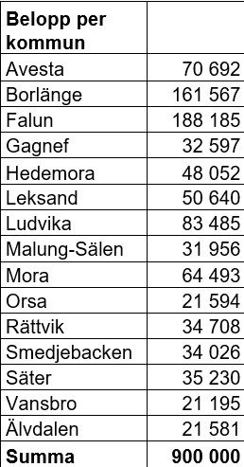
Fördelningsnyckel-kommungemensam finansiering av resurs RSS

Slide 20
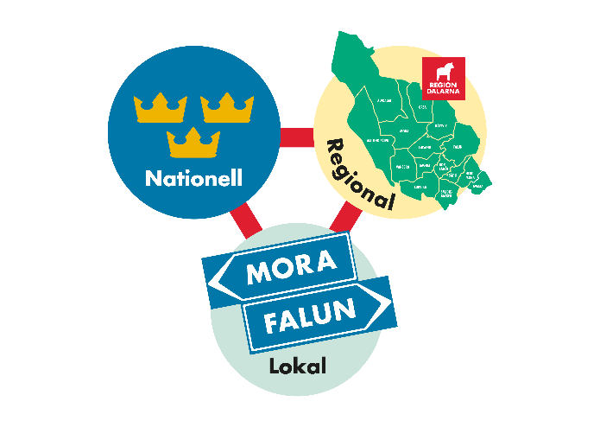
Omställningsarbete på olika nivåer
Notes:
Nationell, regional och lokal nivå.

Slide 21
Omställningsarbete på olika nivåer
Generella Övergripande riktlinjer och mål för omställningsarbetet
Lagstiftning och riktlinjer som ger en ram för socialtjänstens arbete på alla nivåer​​​
Vägledning och utveckling av kunskapsstöd till kommunerna för att säkerställa att insatserna är kunskapsbaserade och likvärdiga i hela landet.
Arenor för erfarenhetsutbyte och informationsspridning, samverkanswebb, nätverk, dialogforum
RSS Dalarna
Stödja implementeringen av nationella riktlinjer, ny kunskap och metoder, samt främja dialogen med nationella aktörer.
Främja samverkan mellan kommuner för att säkerställa en jämlik socialtjänst där kunskapsutveckling sker kontinuerligt.
Stödja socialtjänstens kunskapsutveckling YR, andra kunskapshöjande insatser och samverkan med SUD/Högskolan Dalarna
Stödja verksamhetsutveckling lokalt, regionalt processtöd och analysstöd.
Främja lokal anpassning av nationella mål, där varje län tar hänsyn till sina specifika behov och resurser .
Regionala behov av trender och mönster- regionala prioriteringar av lokala behov med riktat stöd, bygger ett anpassat regionalt stöd utifrån det.
Sammanfattningsvis fungerar den regionala nivån som en bro mellan nationella direktiv och lokal nivå, där de stödjer kommunerna i att integrera nya
kunskaper och metoder i det dagliga socialtjänstarbetet
Omställningsarbete på alla nivåer i den egna kommunen och i dess verksamheter
Genomföra omställningsarbetet i den egna organisationen och i dess verksamheter
Göra lokala behovsanalyser och prioriteringar i genomförandet
Implementering av nya andra arbetssätt och metodstöd
Systematiskt utvärdera och följa upp

Slide 22
RSS grunduppdrag
-Hur hänger RSS grunduppdrag ihop med de lokala behov av regionalt stöd som framkommit?

Slide 23
Nivåer RSS ska verka på
Välfärdsrådet
Länschefsnätverk
Strategisknivå
Fokuserar på långsiktiga mål och organisationens övergripande riktning
Socialchefsnätverk
IFO chefsnätverk
LSS/SoL Nätverk
HSL chefs
nätverk
Skolchefer
Taktisknivå
Översätter strategiska mål till mer konkreta planer och beslut. Implementerar strategier genom att planera och fördela resurser på medellång sikt, utan att gå ner i den operativa detaljstyrningen.
SUD/RSS verksamhets-utvecklar nätverk
Dialogforum Nya SoL
MAS/MAR
LPO
Operativnivå
Fokuserar på det dagliga arbetet och genomförandet av konkreta uppgifter. Här handlar det om att utföra aktiviteter och följa de planer som tagits fram på den taktiska nivån, vilket innebär att man arbetar direkt med praktiska åtgärder för att uppnå kortsiktiga mål.
Verksamhetsnivå, kommunnivå

Slide 24
Hur hänger RSS grunduppdrag ihop med det behov av regionalt stöd som framkommit?
RSS grunduppdrag
Stödja samverkan mellan länets kommuner och mellan länets kommuner och den näraliggande hälso- och sjukvården
Stödja Socialtjänstens kunskapsutveckling
Stödja
Socialtjänstens verksamhetsutveckling
Stödja och utveckla strukturen och systematik för samverkan från regional till lokal nivå, främja samverkan i gemensamma utvecklingsområden
Erbjuda stöd i olika processer så som implementering, systematiskt uppföljning och analys, metodstöd etc.

Slide 25
Lokala behov av regionalt stöd i omställningsarbetet
-RSS förslag på ett långsiktigt regionalt stöd i omställningsarbetet

Slide 26
Hållbar socialtjänst- Ny socialtjänstlag
Förebyggande och lätt tillgänglig
Kunskapsbaserad
Jämlik och jämställd

Slide 27
RSS som navet i omställningsarbetet Nya SoL
Kommunernas
Egna utvecklingsarbete och insatser
(Nya SoL)
Gemensamt
Utvecklings-
arbete och insatser i samverkan mellan kommunerna
(Nya SoL)
Regionalt stöd från RSS Dalarna

Slide 28
Regionalt stöd Nya SoL till länets kommuner - 3 fokusområden
Kunskapsbaserad
Jämställd och jämlik
Främjande och förebyggande
Erbjuda arenor för lärande och erfarenhetsutbyte efter behov och prioriterade områden
Omvärldsbevakning prioritering
Informations flöden och kommunikationsvägar
Utveckling av samverkanswebb
Stödja och utveckla samverkan och samarbete med Högskolan Dalarna/SUD och forskning av socialtjänstens arbete för att bidra till fortsatt kunskapsutveckling inom socialtjänsten- gemensamma insatser arbeten i omställningen mot en mer kunskapsbaserad socialtjänst
Stödja kunskaps-utveckling
Genom processledning stödja verksamhetsutveckling
Erbjuda en arena för stöd och lärande för nyckelpersoner som arbetar med omställningen, genom dialogforum, nätverksträffar etc.
Systematiskt uppföljning
Implementering
Regionalt analysstöd
Utveckling i samverkan
Uppföljning av omställningsarbetet
Stöd till ledning och beslutsstruktur (strategisk och taktisk nivå)
Utveckla och skapa kommunikationsvägar mellan strategisk, taktisk och operativ nivå
Erbjuda olika dialoger/workshops för lärande och stöd i samverkan kommuner och verksamhetsområden mellan
Stödja verksamhets-utveckling
Främja och stödja samverkan
Uppföljning av omställningsarbetet-mönster och utvecklingsområden
-Rapport?
-Indikatorer/nyckeltal?
-Förflyttningar i systemet, samverkan?

Slide 29
Kunskapsbaserad
Jämställd och jämlik
Främjande och förebyggande
RSS arbete med omställningen
Regionalt stöd inom 3 Fokusområden
Regionalt stöd genom olika insatser
Nivå
Erbjuda arenor för lärande och erfarenhetsutbyte efter behov och prioriterade områden
Omvärldsbevakning prioritering, sortering
Informations flöden och kommunikationsvägar
Utveckling av samverkanswebb
Stödja och utveckla samverkan och samarbete med Högskolan Dalarna/SUD
Från strategisk till operativ nivå
Stödja kunskapsutveckling
Stödja kommunernas omställningsarbete -Nya SoL
Genom processledning stödja verksamhetsutveckling
Systematiskt uppföljning
Implementering av metodstöd, arbetssätt
Regionalt analysstöd, regionala kartläggningar
Utveckling i samverkan, prioriterade områden
Uppföljning av omställningsarbetet
Från strategisk till operativ nivå
Stödja verksamhetsutveckling
Stöd till strategisk och taktiskt nivå (chefsnätverk och regionala nätverk)
Bygga kapacitet för omställningsarbete långsiktigt.
Utveckla och skapa kommunikationsvägar mellan strategisk, taktisk och operativ nivå. Gemensam Kommunikationsplan.
Stödja och främja samverkan
Strategisk och taktisknivå

Slide 30
Nästa steg
Beslutspunkt av vägvalen om regionalt stöd på SCHNV fredag 24/1-2025

Slide 31
Hemsjukvårdsavtal

Slide 32
Serviceavtal
Medicinteknikavdelningen har meddelat att de kommer att backa från uppsägningen av avtalen och istället hantera servicen enligt tidigare rutiner.

Slide 33
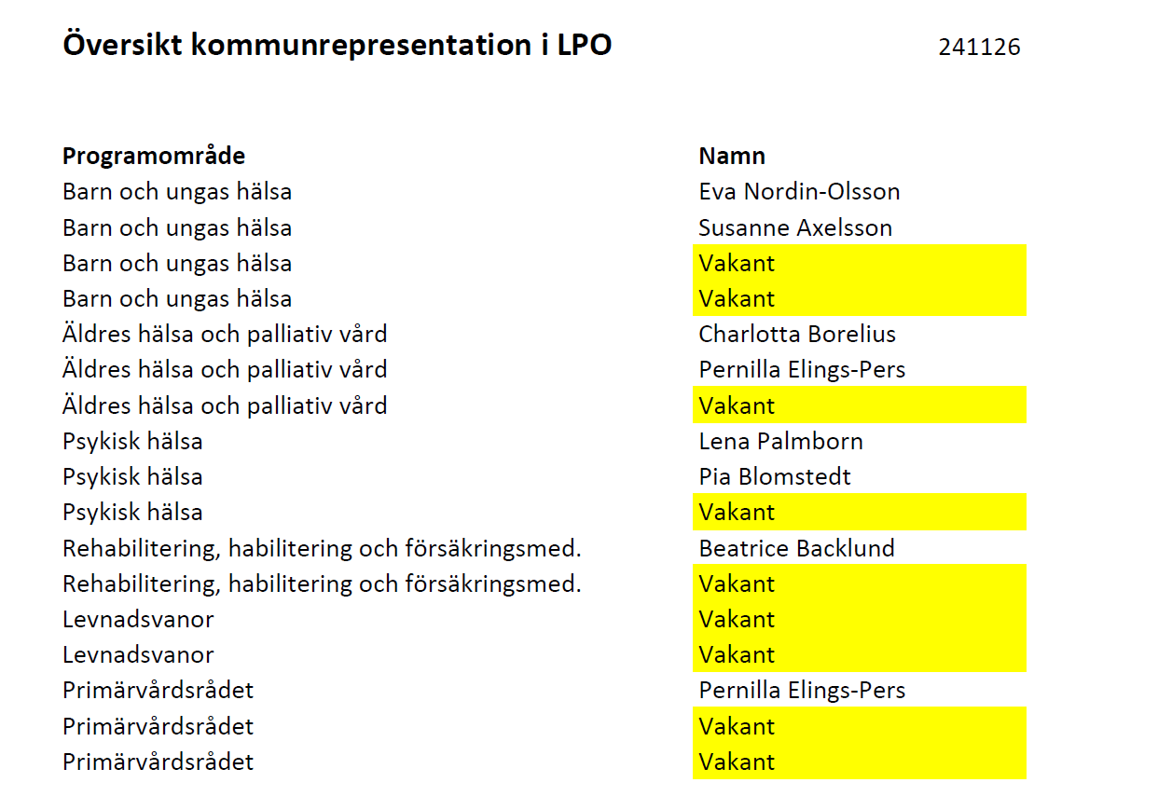
Det saknas representation från kommunerna i flera LPO.

Slide 34
5. Nomineringar
Beslut

Slide 35
 | Efterlyser | Nominerade
LAG självskadebeteende | 2-3 personer från LSS-/ SoL-boenden/ boendestöd, med ett genuint intresse för patientgruppen. Representerar både en större och en mindre kommun. | Falun: Elisabeth Henriksson, Enhetschef
LAG undernäring | 2 MAS Kommunernas Kompetenscentrum för Hälso- och Sjukvård (KKHS) (1 person) | Älvdalen: Ingela Garberg, MAS Avesta: Ludmila Teply, MAS
SPAK | 2 personer med erfarenhet inom hälso- och sjukvård, en från en större kommun och en från en mindre. Särskilt värdefullt om en av de nominerade är MAS, på grund av deras expertis och insikt i vården. | Säter: Mona Forsling, MAS Leksand: Jonathan Wigert, MAS Hedemora: Katarzyna Tarantino MAS
Arbetsgrupp, framtagande av dokument av hanterings- och kostnadsansvar av förbrukningsartiklar till enskild patient | Personer som nomineras bör ha kunskap om kommunalisering, kunskap om hälso- och sjukvård, ha eller få mandat att representera samtliga kommuner, kunskap om när en person räknas som utskriven från slutenvården, åtminstone en person bör ha tid och kunskap att leda arbetsgruppen och processen. (deltidstjänst!) | Orsa; Linda Fredriksson, HS-chef

Slide 36
6. SCHNV mötesstruktur 2025
Beslut

Slide 37
Kommunerna tar hem frågan för att processa och förankra internt innan beslut fattas.
3 h Fysiskt
1 h via teams
Nätverk Dialog Workshop
Fatta beslut om det som har processats

Slide 38
7. Ordförande 2025
Beslut

Slide 39
8. Övriga frågor

Slide 40
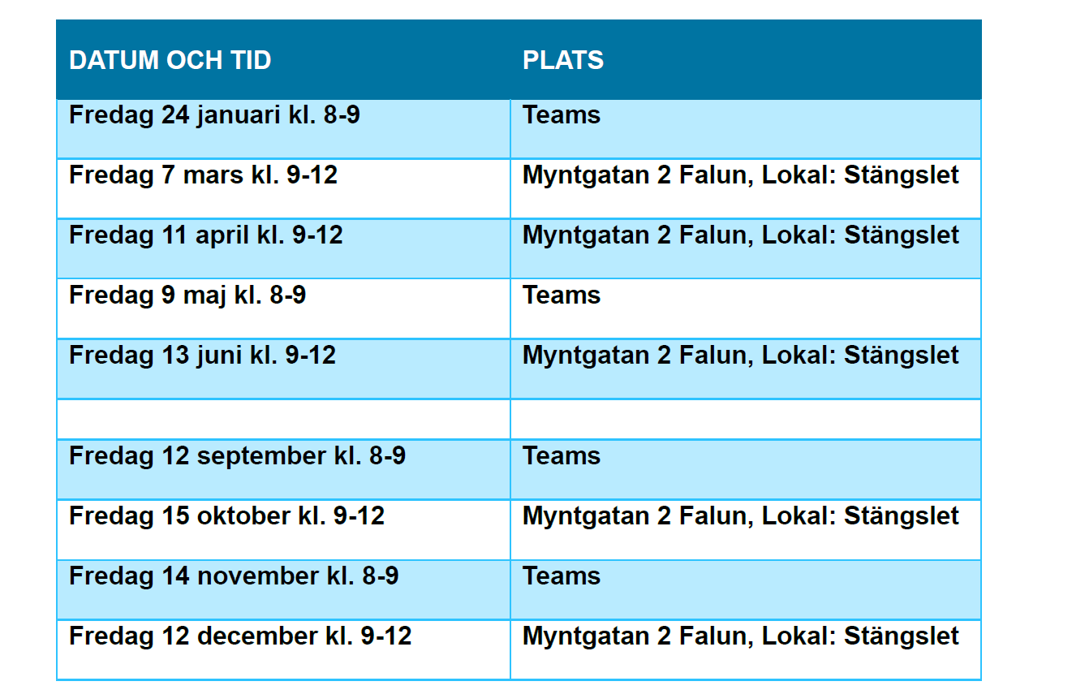
Kalendarium 2025

